Slide 1
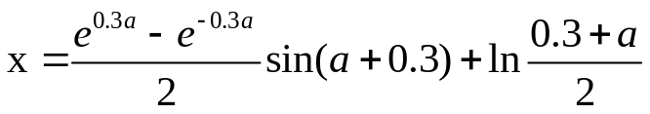
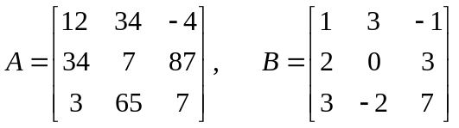
作业1：
1.写出下列函数的matlab语句： ，其中a=-3.0,-2.9, -2.8,......,2.8,2.9,3.0 ，提示：利用冒号表达式生成a向量，求该函数值时用点乘运算。
2.已知: 求下列表达式：
2.1 A+6*B和A-B+I（其中I为单位矩阵）
2.2 A*B和 A.*B
2.3 A^3和 A.^3
2.4 A/B和 A\B
2.5 [A,B]和 [A([1,3],:);B^2]
3.求[100,999]之间能被21整除的数的个数。提示：先用冒号表达式，再利用rem、find和length函数。
4.建立一个含有大写字母的字符串，删除其中的大写字母。提示：利用find函数和空矩阵。

